Slide 1
MISC--杂项
2024年11月

Slide 2
MISC·定义
在CTF比赛中，"杂项"（Miscellaneous）题目通常涵盖那些不属于传统分类（如Web、Pwn、Crypto、Reverse Engineering等）的挑战。这些题目往往需要选手运用多种技能和知识来解决，可能涉及压缩文件破解、文件/音频/视频/图片隐写、流量分析等多个领域。
压缩包处理的三个题型思路：密码爆破，伪加密，明文攻击。

Slide 3
目录
Content
1.
压缩包加密
2.
隐写 -- 文件篇
3.
隐写 -- 流媒体篇
4.
流量分析

Slide 4
MISC 压缩包
01

Slide 5
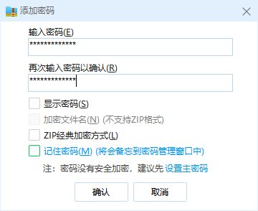
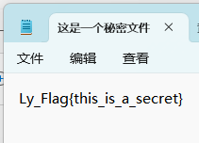
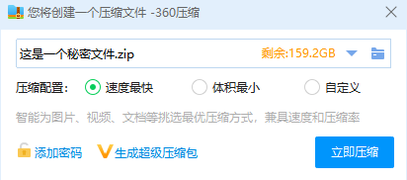
MISC·压缩文件·压缩文件密码爆破
‌长度‌：强密码至少应该有8个字符，但建议至少12个字符，14个字符或更长更好。
‌字符种类‌：强密码应包含‌大写字母、‌小写字母、‌数字和‌特殊符号中的至少三种。
‌复杂性‌：密码不能是词典中可以找到的单词，也不能是人名、角色名、产品名或 组织名。
‌独特性‌：强密码应与之前的密码明显不同。
‌定期更换‌：建议定期更换密码，不要使用默认或常见密码。

Slide 6
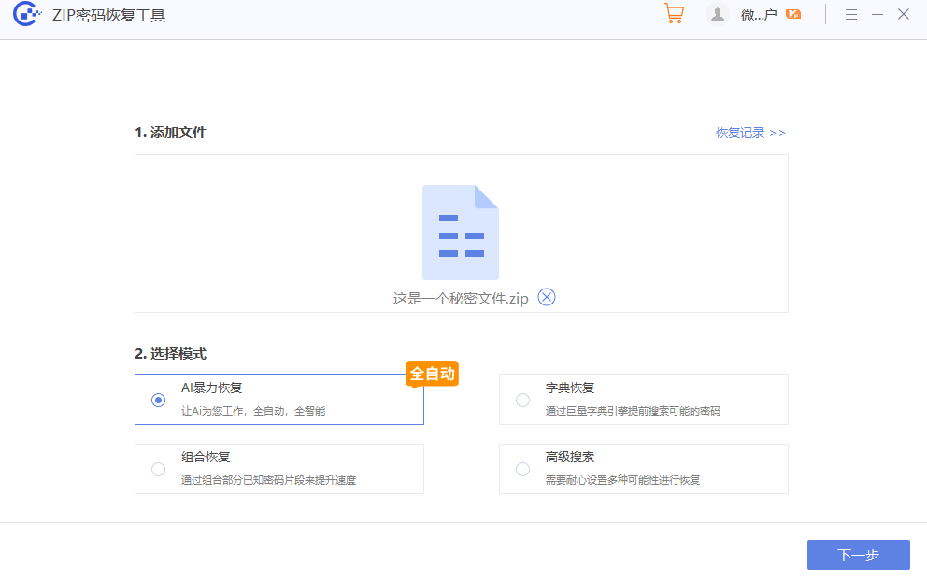
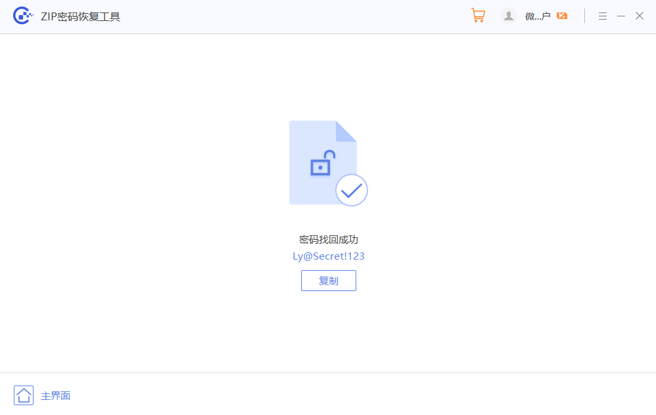
MISC·压缩文件·压缩文件密码爆破

Slide 7
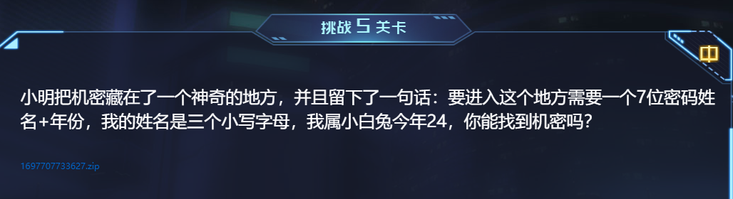
MISC·隐写技术·MISC·第5题

Slide 8
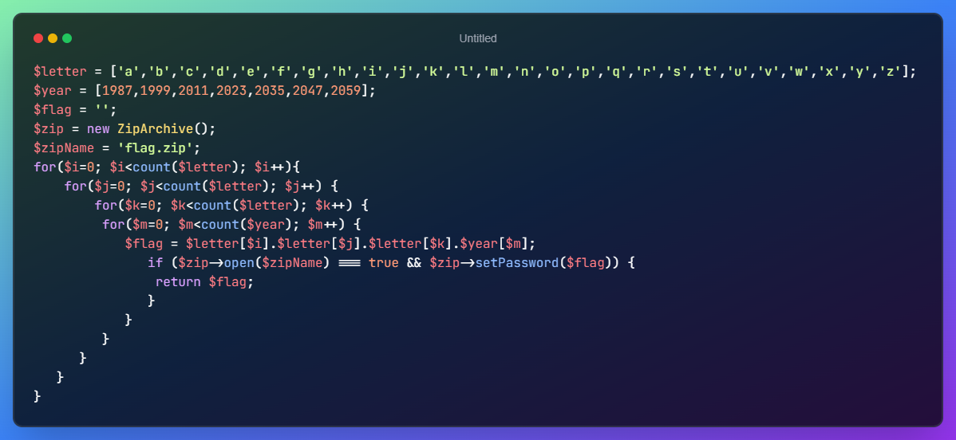
MISC·隐写技术·MISC·第5题

Slide 9
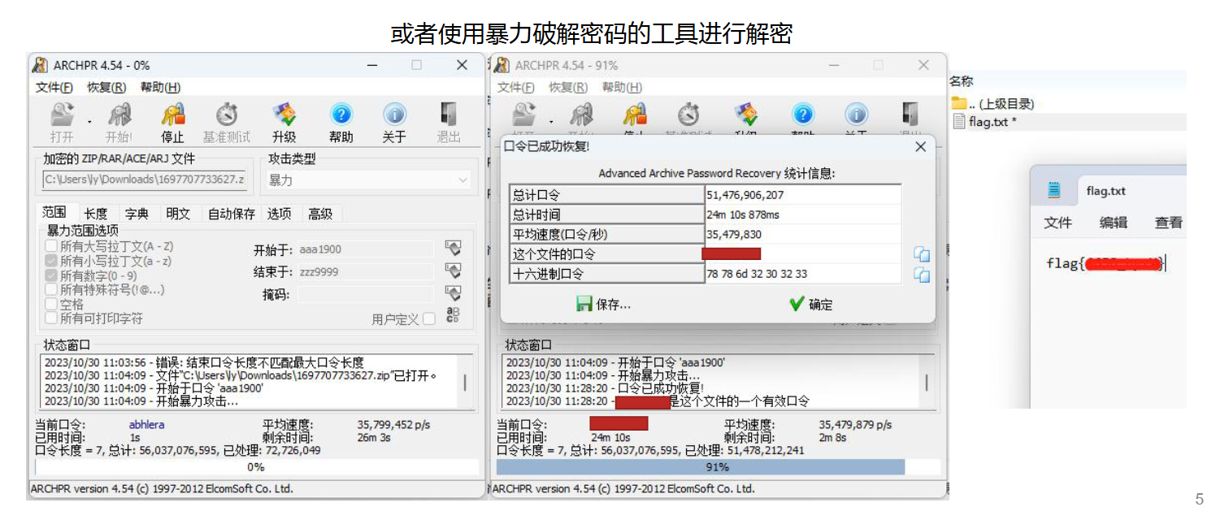
MISC·隐写技术·MISC·第5题

Slide 10
MISC·压缩文件·伪加密
什么是伪加密？
伪加密技术，通常指的是那些看起来像是加密但实际上并不提供真正的加密保护的方法或技术。这些方法可能在表面上看似保护了数据，但实际上并没有提供足够的安全保障，甚至可能根本没有任何加密功能。
在CTF中，伪加密题型的考察有时会和压缩包密码暴力破解同时出现，解题思路：拿到压缩包后进行密码暴力破解，破解等待时间使用工具查看压缩包编码判断是否为伪加密。

Slide 11
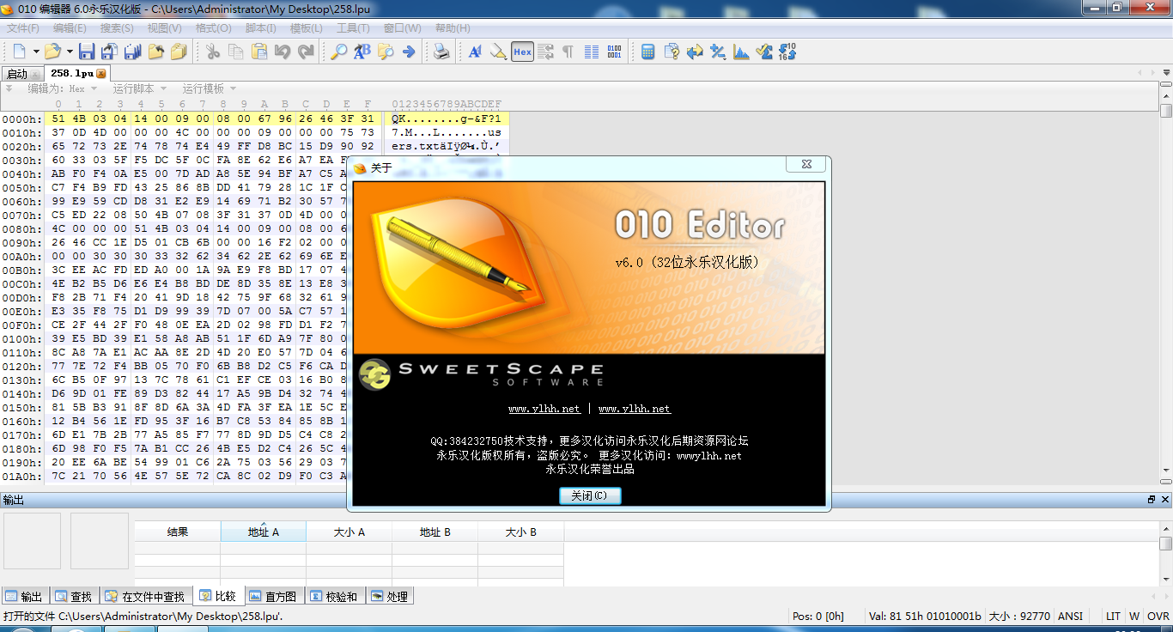
MISC·压缩文件·伪加密·工具
010Editor是一款十六进制编辑器的工具软件。
软件支持编辑文本文件，XML，HTML，Unicode和UTF-8文件等。

Slide 12
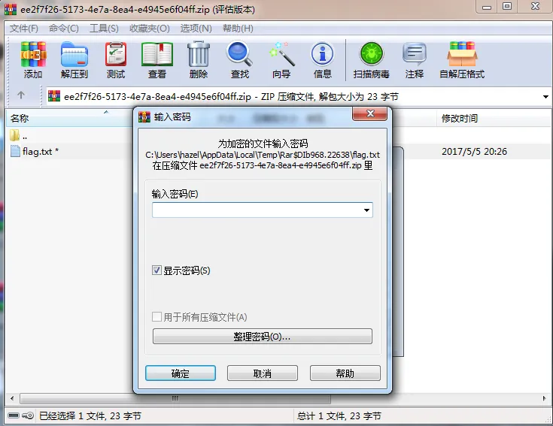
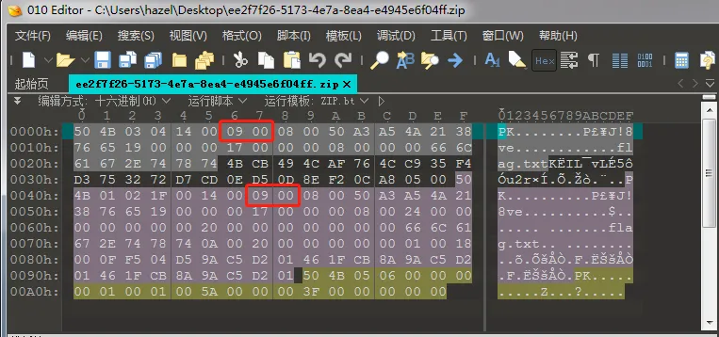
MISC·压缩文件·伪加密
一个zip文件由三个部分组成：压缩源文件数据区+压缩源文件目录区+压缩源文件目录结束标志。
压缩源文件数据区起始编码：
50 4B 03 04
压缩源文件目录区起始编码：
50 4B 01 02
压缩源文件目录结束标志起始编码：
50 4B 05 06

Slide 13
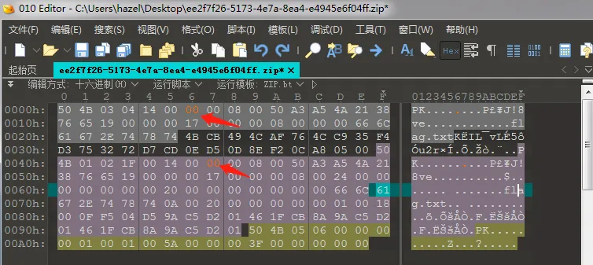
MISC·压缩文件·伪加密
① 无加密
压缩源文件数据区的全局加密应当为00 00 （50 4B 03 04两个bytes之后）
且压缩源文件目录区的全局方式位标记应当为00 00（50 4B 01 02四个bytes之后）
② 假加密
压缩源文件数据区的
全局加密应当为00 00
且压缩源文件目录区的
全局方式位标记应当为09 00
③ 真加密
压缩源文件数据区的
全局加密应当为09 00
且压缩源文件目录区
的全局方式位标记应当为09 00

Slide 14
MISC 隐写
文件篇
02

Slide 15
MISC·隐写
01
隐写是什么
提供一张图片或一个音/视频或一个压缩文件，其中隐藏了秘密信息
02
隐写的常见方向
使用工具如steghide、zsteg、binwalk等来检测隐藏的数据。
检查文件的元数据（例如EXIF信息）。
尝试修改文件扩展名以查看是否包含其他类型的数据。
分析图像的颜色分布或音频的频谱图等。

Slide 16



MISC·隐写·常用工具
文件类
winhex、binwalk、formost、dd
音视频类
audacity、DeepSound、mp3stego
图片类
010Editor、winhex、SilentEye、stegsolve、zsteg、Stegdetect、Jphide

Slide 17
MISC·隐写·文件隐写·文件类型识别
文件类型 | 文件头
JPEG(jpg) | FFD8FFE1
PNG(png) | 89504E47
GIF(gif) | 47494638
TIFF(tiff) | 49492A00
Windows Bitmap(bmp) | 424DC001
ZIP Archive(ZIP) | 504B0304
RAR Archive(rar) | 52617221
Adobe Photshop(psd) | 38425053
Rich Text Format(rtf) | 7B5C727466
XML(xml) | 3C3F786D6C
HTML(html) | 68746D6C3E
Adobe Acrobat(pdf) | 255044462D312E
pacp | 4D3C2B1A
Wave(wav) | 57415645
当拿到一个隐写文件如果打不开，首先看文件头是否跟文件类型相匹配，常见文件类型的文件头如右表所示：
通常文件无法正常打开有两种情况：1、文件头部残缺；2、头部字段错误。
针对文件头部残缺的情况，使用 winhex 程序添加相应的文件头。针对头部字段错误，可以找一个相同类型的文件进行替换。
当文件没有后缀名或者有后缀名而无法打开时，根据识别出的文件类型来修改后缀名即可正常打开文件。
Linux环境下命令格式：file+文件名

Slide 18
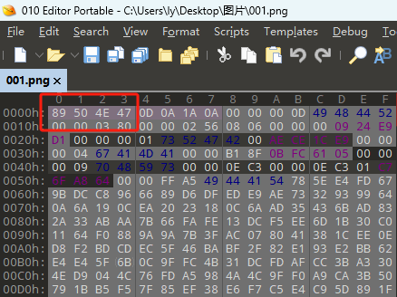
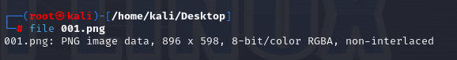

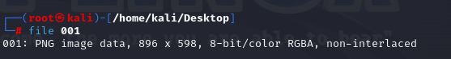
MISC·隐写·文件隐写·文件类型识别
当文件没有后缀名或者有后缀名而无法打开时，根据识别出的文件类型来修改后缀名即可正常打开文件。
Linux环境下命令格式：file+文件名

Slide 19
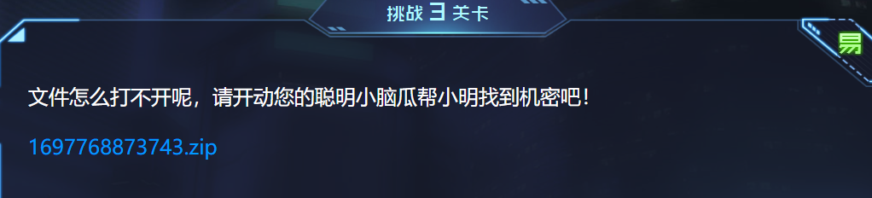
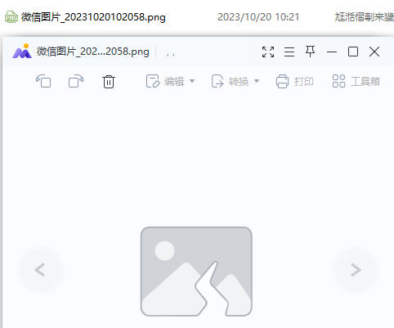
MISC·隐写技术--misc--第三题
天机平台训练场--隐写技术--misc--第三题
解压后发现是一个png图片，但是无法打开

Slide 20
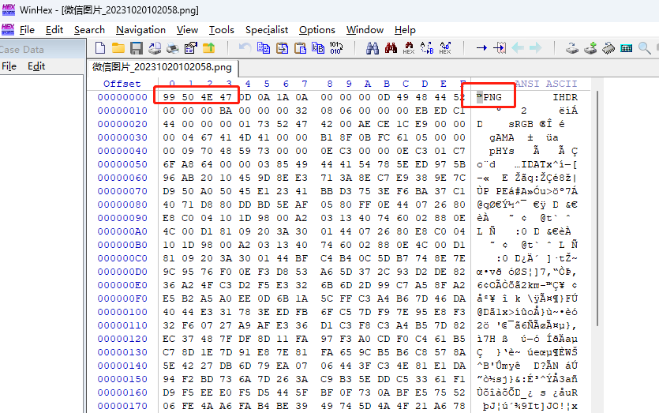
MISC·隐写·文件隐写·例题
可以使用010editor或者winhex打开文件，将该png文件打开后发现，png图片的八字节文件头为8950 4E47，用十六进制编辑器打开图片后发现89变成了99,改回来再打开得到flag

Slide 21
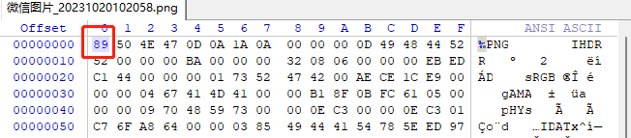
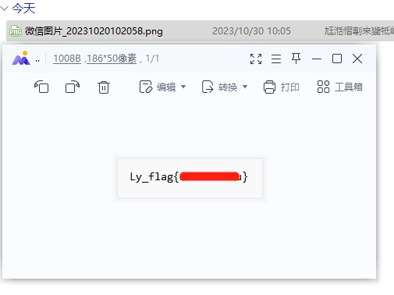
MISC·隐写·文件隐写·例题
修改后打开即可得到flag

Slide 22



MISC·隐写·文件隐写
文件内容隐写，就是直接将KEY以十六进制的形式写在文件中，通常在文件的开头或结尾部分，分析时通常重点观察文件开头和结尾部分。如果在文件中间部分，通常搜索关键字KEY或者flag来查找隐藏内容。
01
winhex
通常需要识别的文件在winhex中打开，查找具有关键字或明显与文件不和谐的部分，通常优先观察文件首部和尾部，搜索flag或key等关键字，或手动拖动滚轮寻找相关线索。
02
Notepad++
使用Notepad++打开文件，查看文件头尾是否有含有关键字的字符串，搜索flag或key等关键字，手动拖动滚轮寻找相关线索。另外通过安装插件HEX-Editor可以实现winhex的其他功能。

Slide 23


MISC·隐写·文件合并
Linux下的文件合并命令
格式：cat 合并的文件 > 输出的文件
完整性检测：
Linux下计算文件md5：md5sum 文件名
添加小标题
格式：copy /B 合并的文件 输出的文件命令
完整性检测：
Windows下计算文件md5：certutil -hashfile 文件名 md5

Slide 24
MISC·隐写·文件分离工具
winhex 用于图片隐写题，可以使用winhex实现文件手动分离，将目标文件拖入问winhex中，找到要分离的部分，点击复制即可。使用场景：Windows下利用winhex程序对文件进行手动分离
binwalk 分析和分离文件的工具，可以快速分辨文件是否由多个文件合并而成，并将文件进行分离。如果分离成功会在目标文件的目录。同目录下生成一个形如_文件名_extracted的文件目录，目录中有分离后的文件。binwalk遇到压缩包会自动解压。分析文件：binwalk filename 分离文件：binwalk -e filename
formost 如果binwalk无法正确分离文件，可以使用foremost，将目标文件复制到kali中，成功执行后，会在目标文件的文件目录下生成我们设置的目录，目录中会按文件类型分离出文件。foremost 文件名 -o 输出目录名

Slide 25
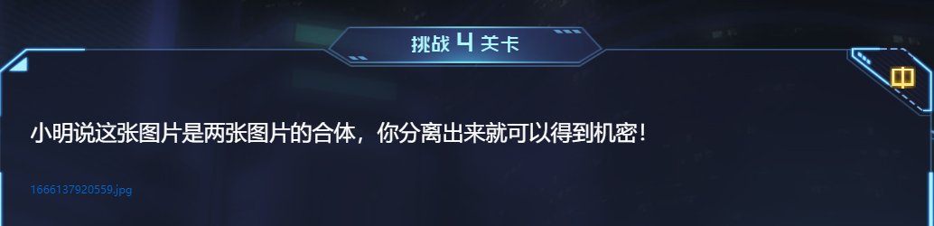
MISC·隐写·文件分离例题
天机平台训练场--隐写技术--图像篇--第四题

Slide 26
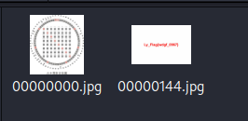
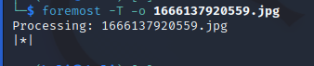
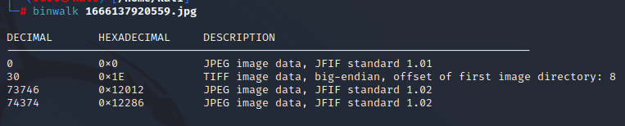
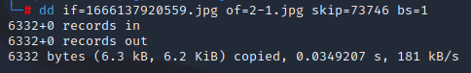
MISC·隐写·文件分离例题
方法一：下载图片后在kali虚拟机中使用foremost命令分离图片，得到解
方法二：使用kali中的binwalk查看图片
方法三：dd 分离图片

Slide 27
MISC 隐写
流媒体篇
03

Slide 28
MISC·隐写·音视频隐写
音视频隐写解题要点
1. flag可能藏在音频的频谱中，或者藏在音频内容中，有时需要听一下音频
2. 藏在波形图或者频谱中，可以用audacity来查看
3. 隐藏信息可以使用 mp3stego 来查看，在终端打开mp3stego的目录
执行命令decode.exe -X svega_stego.mp3 -P pass即可拿到隐藏信息
如需为音频设置隐藏数据，可使用命令encode.exe -E hidden_text.txt -P pass svega.wav svega_stego.mp3为音频设置隐藏数据

Slide 29
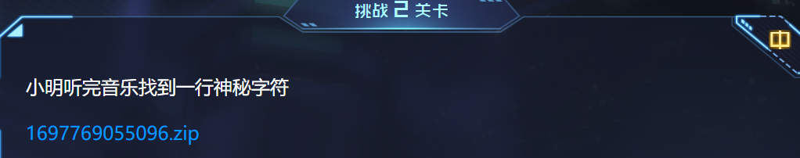
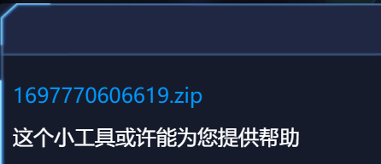
MISC·隐写·音视频隐写·例题
天机平台训练场--隐写技术--misc--第二题
将题目音频附件和工具下载后使用工具打开音频

Slide 30

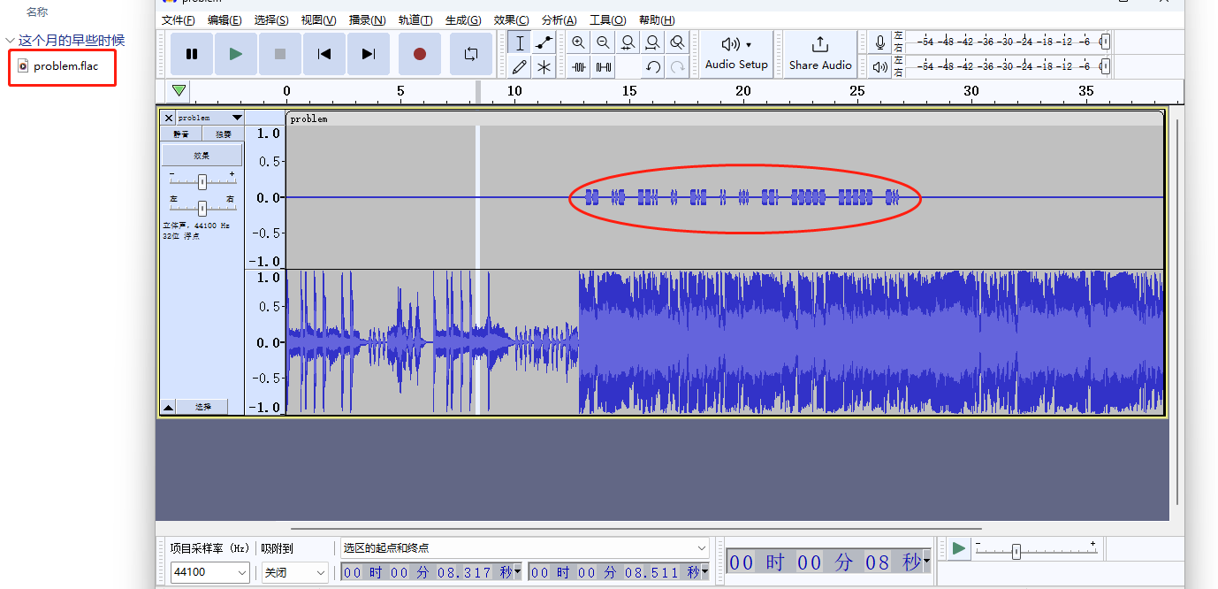
MISC·隐写·音视频隐写·例题
-- ..- --.. .. -.- .. ... --. ----- ----- -..
打开音频文件后发现有一段突兀的频率，长短不一盲猜是摩斯密码，尝试将这些长短字符使用摩斯密码解密

Slide 31
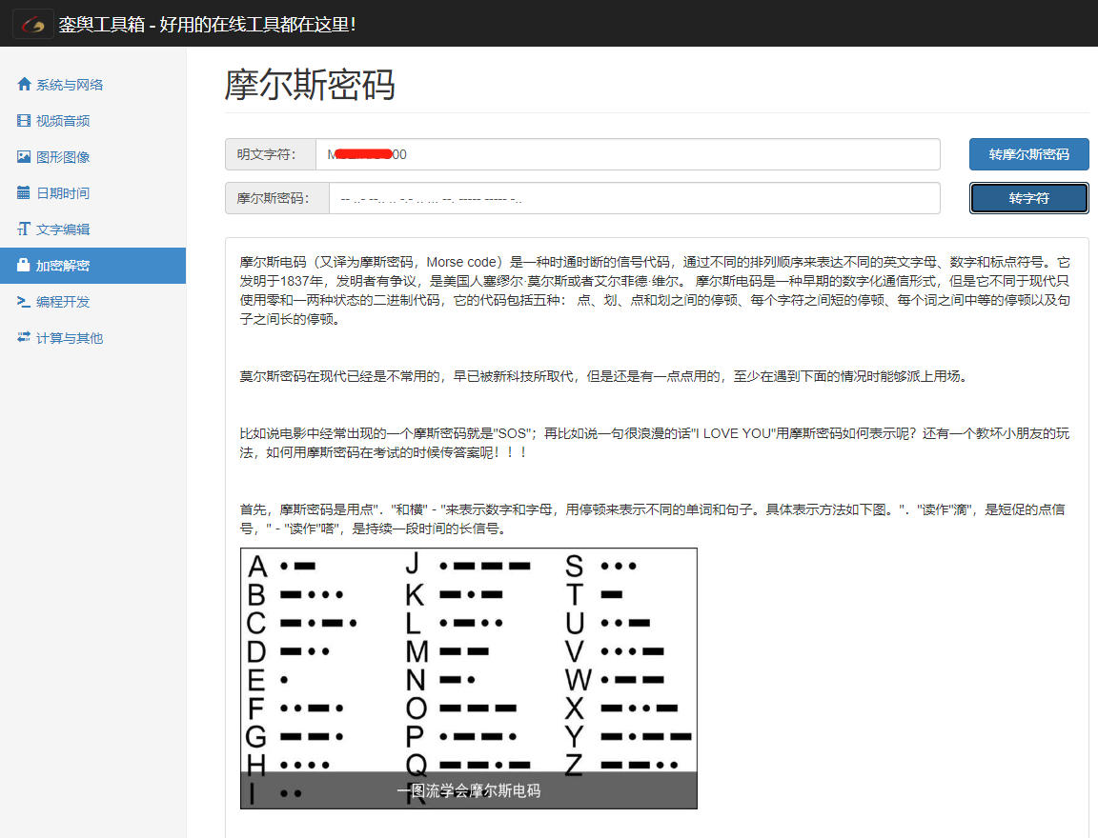
MISC·隐写·音视频隐写·例题

Slide 32
MISC 流量分析
04

Slide 33
MISC·流量分析
CTF比赛中，流量包的取证分析是另一项重要的考察方向，它涉及到对网络通信数据包的捕获、解析和分析。流量分析（Traffic Analysis）是指通过对网络通信数据包的捕获和分析来获取有关通信双方的信息，包括但不限于数据传输的内容、通信的时间和频率等。在网络安全领域，流量分析通常用于检测异常活动、发现潜在的攻击行为以及分析网络通信模式。
通常比赛中会提供一个包含流量数据的PCAP文件，有时候也会需要选手们先进行修复或重构传输文件后，再进行分析。CTF中的流量分析题型通常有以下三个方向：
1. 流量包修复 2. 协议分析 3. 数据提取

Slide 34
MISC·数据包分析
数据包分析也叫数据包嗅探或协议分析
指捕获和解析网络上在线传输数据的过程，为了能更好地了解网络上正在发生的事情
软件
·Tcpdump(命令行)
·OmniPeek(GUI)
·Wireshark(GUI)
流量分类：广播流量、多播流量、单播流量
监听网络线路方式：混杂模式、集线器嗅探、交换机嗅探

Slide 35
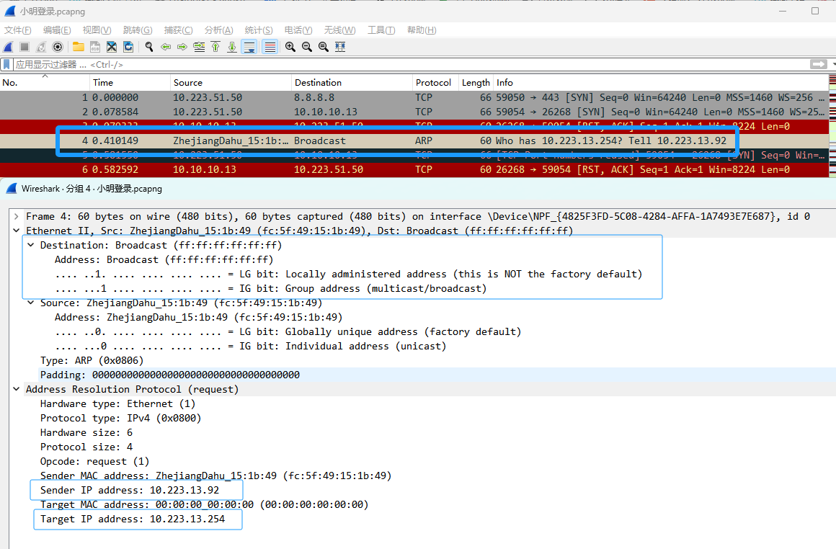
MISC·流量分类·广播

Slide 36
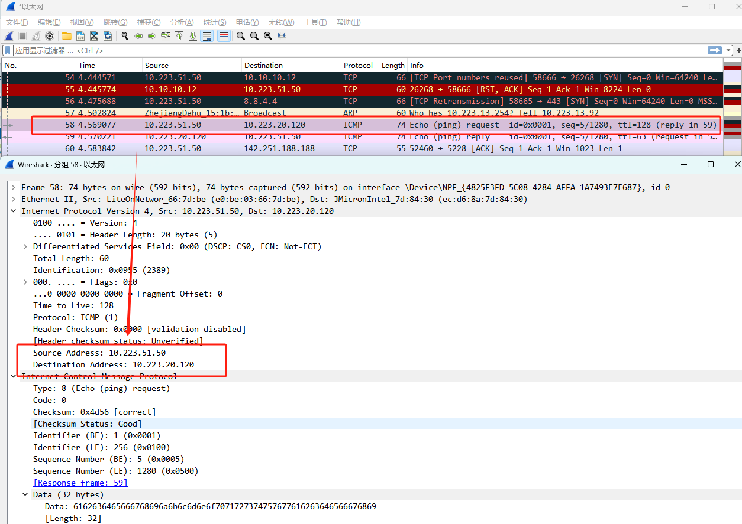
MISC·流量分类·单播

Slide 37
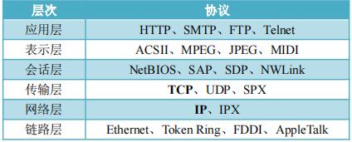
MISC·协议与数据封装
协议栈中的每层协议都负责在传输数据上增加一个协议头部或尾部，其中包含了使协议栈之间能够进行通信的额外信息。
数据封装过程将创建一个协议数据单元 PDU，其中包括正在发送的网络数据，以及所有增加的头部和尾部协议信息。
数据包指的就是一个完整的 PDU。

Slide 38
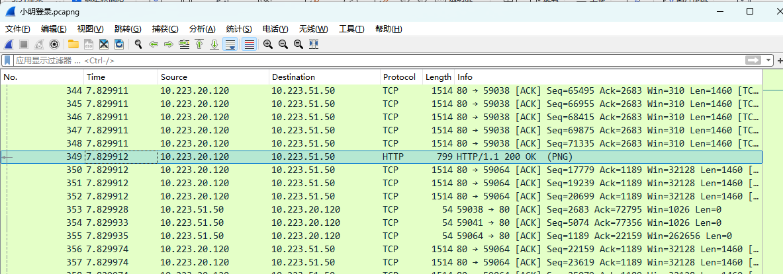
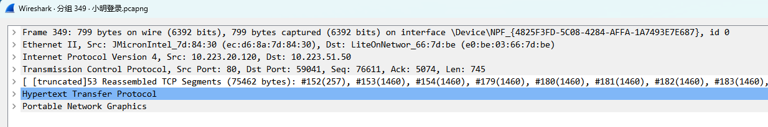
MISC·协议栈

Slide 39
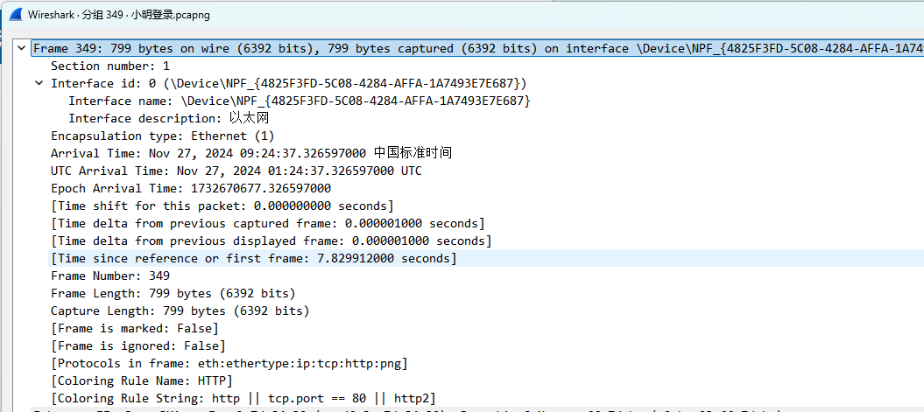
MISC·物理层·
接口ID、接口名称、接口描述
封装类型
到达时间
两帧之间时间间隔
捕获到显示的间隔时间
帧号
帧长度
捕获到的长度
帧内封装的协议层次结构
着色标记的协议，着色规则显示的字符串

Slide 40
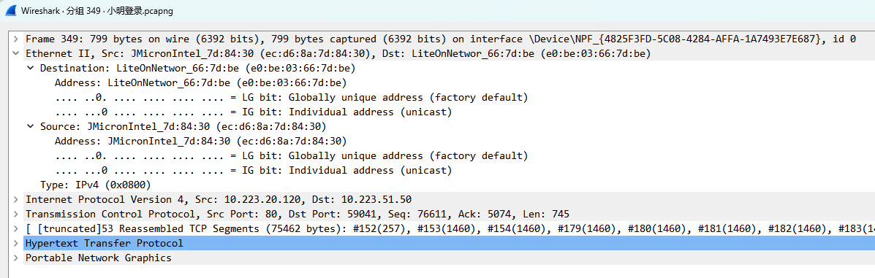
MISC·链路层·MAC

Slide 41
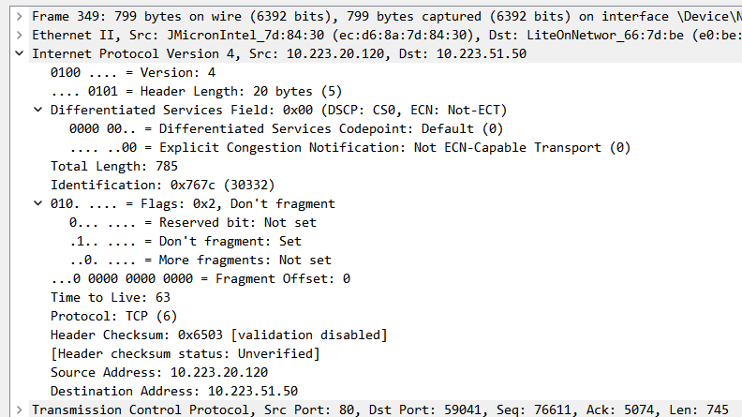
MISC·网络层·IP
IPv4
header长度20字节
服务类型
明确的阻塞指示
总长度
标识符
是否分片字段
保留位
是否分片
后面是否还有分片
分片偏移量
TTL：存活时间
头部校验和
头部校验和检验状态
源IP
目的地IP

Slide 42
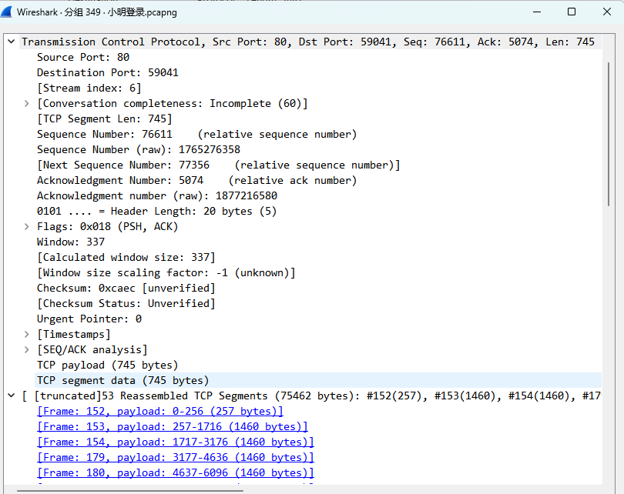
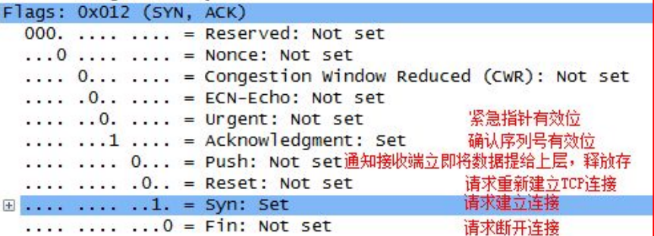
MISC·传输层·TCP/UDP
源端口、目的端口
序号
下一个切片序号
头长度20字节

Slide 43
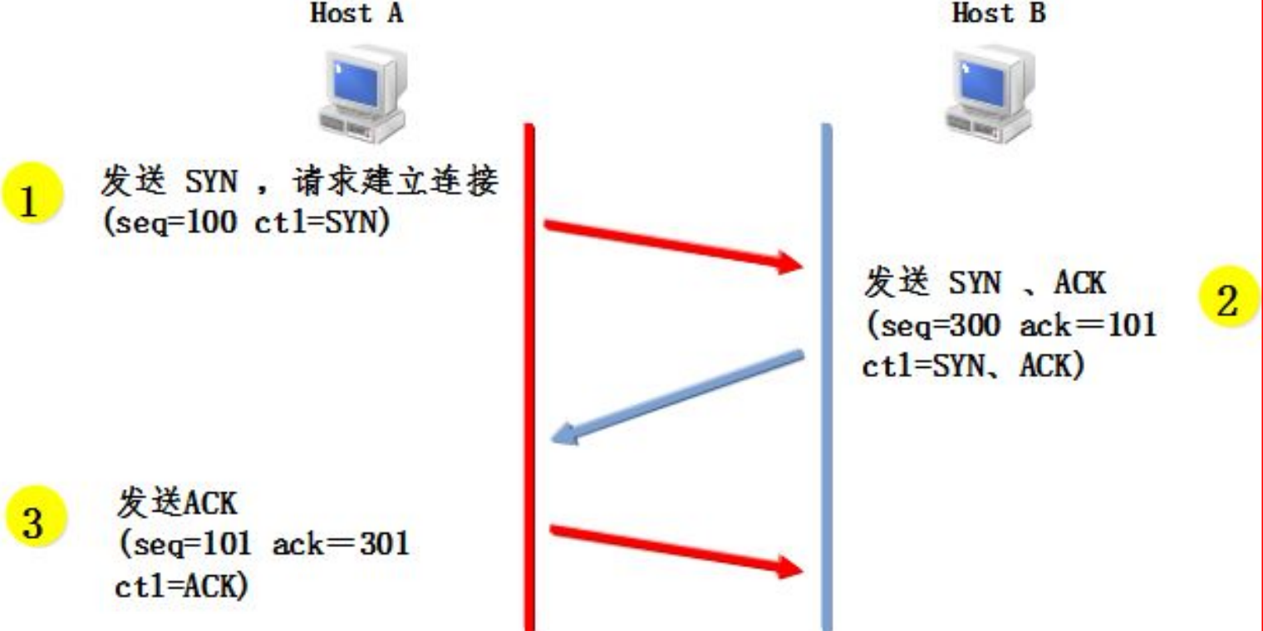
MISC·传输层·TCP三次握手

Slide 44
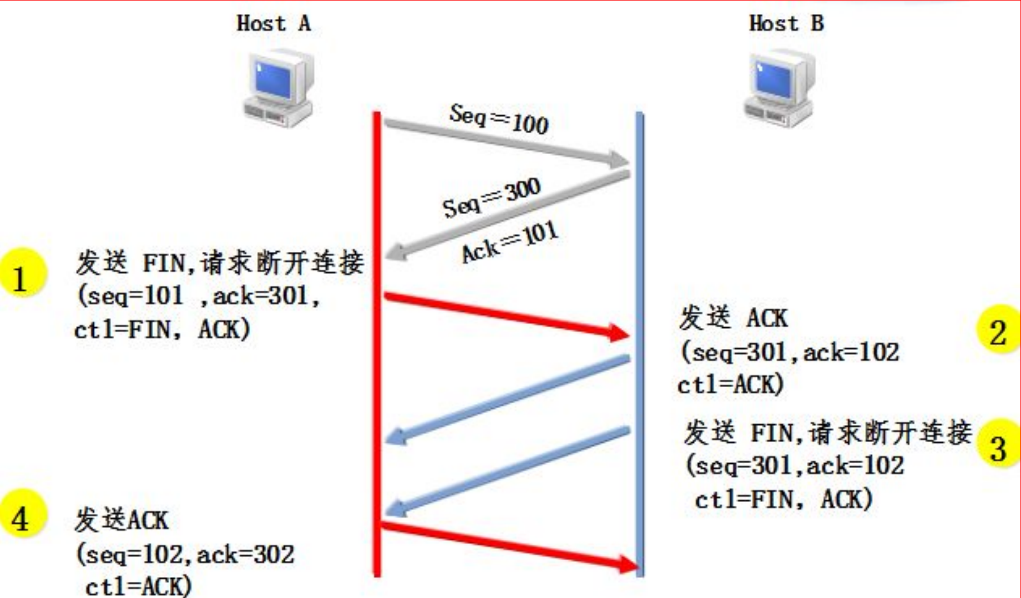
MISC·传输层·TCP四次挥手

Slide 45
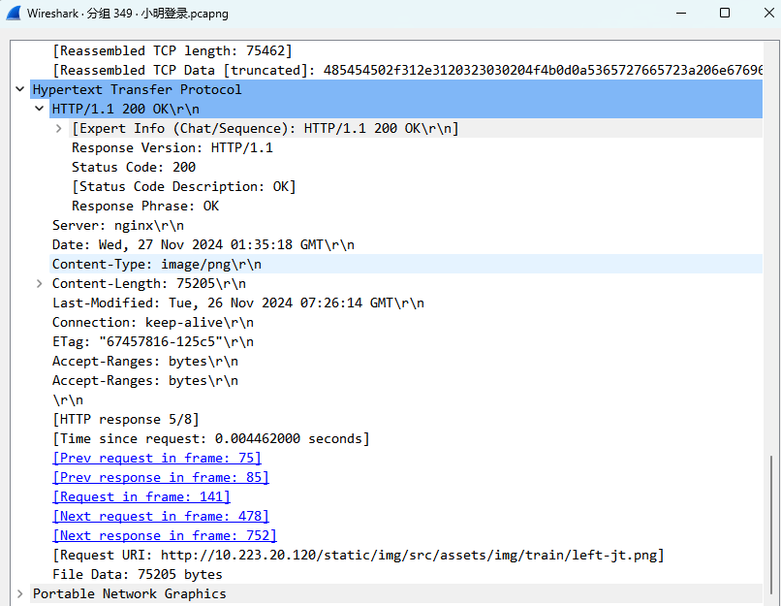
MISC·应用层·HTTP
HTTP版本1.1
状态码200
状态码描述 OK
服务nginx
日期时间
content-type 实际返回的内容的内容类型

Slide 46
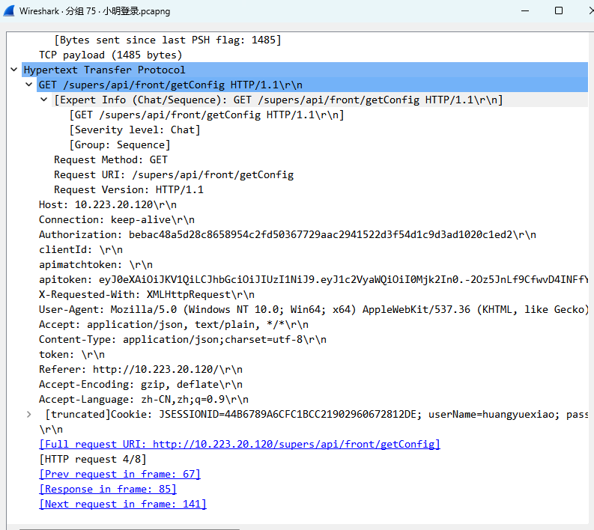
MISC·应用层·HTTP

Slide 47

MISC·流量分析·步骤
数据捕获
使用流量捕获工具（常用的捕获工具包括Wireshark、tcpdump、Scapy等。）在网络接口上捕获数据包，生成捕获文件（如.pcap文件）。
数据分析
解析数据包：使用工具解析捕获的数据包，了解每个数据包的详细信息，如源IP地址、目标IP地址、TCP/UDP端口号、数据负载等。
识别协议：确定通信双方使用的协议类型（如HTTP、HTTPS、FTP、SMTP等）。
发现漏洞：查找数据包中的敏感信息（如密码、API密钥）或异常行为（如频繁请求、非标准端口通信）。

Slide 48
MISC·流量分析·考察方向
密码泄露：提供一段包含用户名和密码的明文通信记录。
协议分析：提供一段加密的HTTP通信记录。
异常检测：提供一段包含异常行为的网络流量记录。
漏洞利用：提供一段包含漏洞利用过程的流量记录。
密码学应用：提供一段使用特定加密算法保护的通信记录。
流量伪装：提供一段经过伪装的网络流量记录。

Slide 49
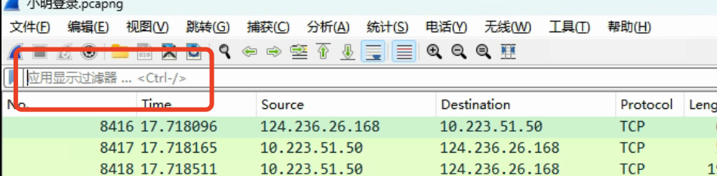
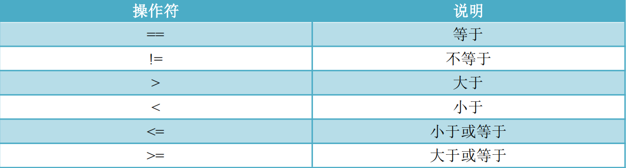
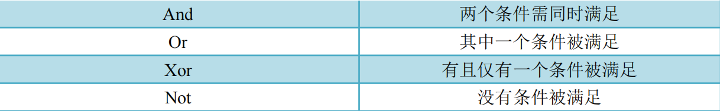
MISC·流量分析·过滤器
逻辑操作符
比较操作符

Slide 50
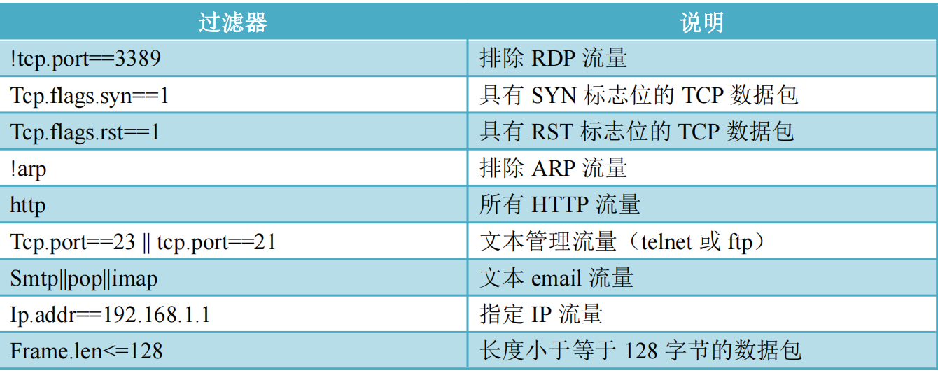
MISC·流量分析·过滤器

Slide 51
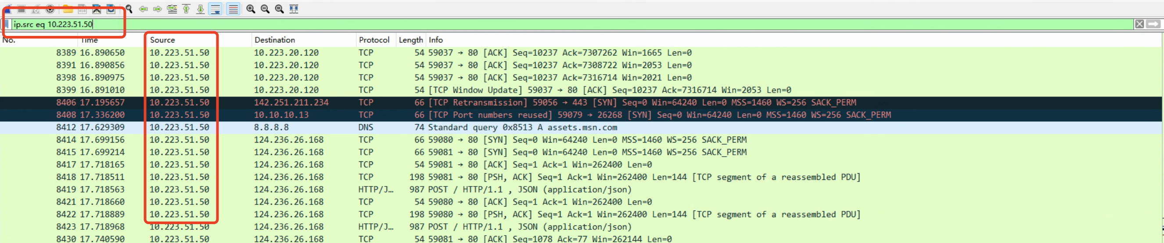
MISC·流量分析·过滤器·过滤IP
ip.src eq 192.168.1.107 或者 ip.addr eq 192.168.1.107
ip.dst eq 192.168.1.107 ip.dst eq 192.168.1.107

Slide 52
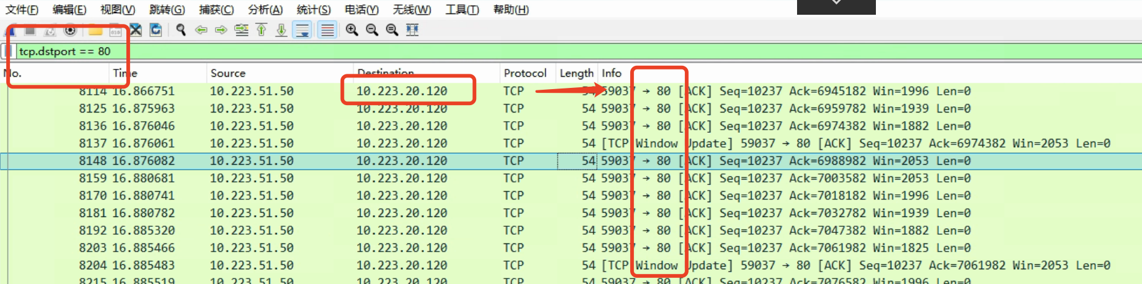
MISC·流量分析·过滤器·过滤端口
tcp.port eq 80 不管端口是源还是目标的都显示
tcp.port == 80
tcp.port eq 2722
tcp.port eq 80 or udp.port eq 80
tcp.dstport == 80 只显tcp协议的目标端口80
tcp.srcport == 80 只显tcp协议的源端口80
tcp.port >= 1 and tcp.port <= 80 过滤端口范围

Slide 53
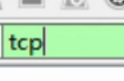



MISC·流量分析·过滤器·过滤协议
tcp、udp、arp、icmp、http、smtp、ftp、dns、msnms、ip、ssl、oicq、bootp
!arp 或者 not arp //排除arp包

Slide 54

MISC·流量分析·过滤器·过滤MAC
太以网头过滤
eth.dst == A0:00:00:04:C5:84 // 过滤目标mac
eth.src eq A0:00:00:04:C5:84 // 过滤源mac
eth.dst==A0:00:00:04:C5:84
eth.dst==A0-00-00-04-C5-84
eth.addr eq A0:00:00:04:C5:84
// 过滤源MAC和目标MAC都
等于A0:00:00:04:C5:84的

Slide 55

MISC·流量分析·过滤器·过滤包长度
包长度过滤
udp.length == 26 这个长度是指udp本身固定长度8加上udp下面那块数据包之和
tcp.len >= 7 指的是ip数据包(tcp下面那块数据),不包括tcp本身
ip.len == 94 除了以太网头固定长度14,其它都算是ip.len,即从ip本身到最后
frame.len == 119 整个数据包长度,从eth开始到最后eth ---> ip or arp ---> tcp or udp ---> data

Slide 56
MISC·流量分析·过滤器·过滤http模式
http.request.method == "GET"
http.request.method == "POST"
http.request.uri == "/img/xxxxx.gif"
http contains "GET"
http contains "HTTP/1."
// GET包
http.request.method == "GET" && http contains "Host: "
http.request.method == "GET" && http contains "User-Agent: "
// POST包
http.request.method == "POST" && http contains "Host: "
http.request.method == "POST" && http contains "User-Agent: "
// 响应包
http contains "HTTP/1.1 200 OK" && http contains "Content-Type: "
http contains "HTTP/1.0 200 OK" && http contains "Content-Type: "

Slide 57

MISC·流量分析·过滤器·过滤http模式
http.request.method == "POST" && http contains "Host: 10.223.20.120"

Slide 58


MISC·流量分析·网络端点

Slide 59

MISC·流量分析·网络会话

Slide 60

MISC·流量分析·协议分级

Slide 61


MISC·流量分析·数据包长度分析

Slide 62


MISC·流量分析·追踪TCP流

Slide 63

流量分析·隐写技术·流媒体·第4题

Slide 64

流量分析·隐写技术·流媒体·第4题

Slide 65

流量分析·隐写技术·流媒体·第5题

Slide 66


流量分析·隐写技术·流媒体·第5题

Slide 67

流量分析·隐写技术·流媒体·第9题

Slide 68

流量分析·隐写技术·流媒体·第9题

Slide 69

流量分析·隐写技术·流媒体·第10题

Slide 70

流量分析·隐写技术·流媒体·第10题

Slide 71

流量分析·隐写技术·杂项篇·第11题

Slide 72

流量分析·隐写技术·杂项篇·第11题

Slide 73

流量分析·隐写技术·杂项篇·第11题

Slide 74

流量分析·隐写技术·杂项篇·第11题

Slide 75

流量分析·隐写技术·杂项篇·第11题

Slide 76

流量分析·隐写技术·杂项篇·第14题

Slide 77

流量分析·隐写技术·杂项篇·第14题
1. wireshark 打开查看 ，有大部分响应码为 404 ，推测进行了目录扫描 ， 过滤出响应码为 200
的请求可以看到有一个压缩包

Slide 78


流量分析·隐写技术·杂项篇·第14题
2. 导出压缩包
3. 可以看到文件内容，
使用 base16 进行解码 得到flag

Slide 79

流量分析·隐写技术·杂项篇·第15题

Slide 80


流量分析·隐写技术·杂项篇·第15题

Slide 81


流量分析·隐写技术·MISC·第1题
将压缩包下载后用wireshark打开流量包，根据题目提示管理员密码可以从登录方法的传参中寻找，通常登录接口都会使用POST方式调用，所以只需要在流量包中寻找对应的POST方式调用的接口，即可按图索骥找到FLAG
天机平台训练场--隐写技术--misc--第一题

Slide 82

流量分析·隐写技术·MISC·第1题

